Slide 1
Sprawozdanie z działalności Powiatowego Centrum Pomocy Rodzinie za 2024 rok
Zakopane 2024 r.

Slide 2
Świadczenia w systemie pomocy społecznej
Domy Pomocy Społecznej – 78 decyzji
Karta Polaka – 15 197,49 zł
Indywidualny program integracji cudzoziemców 45 153,00 zł

Slide 3
Państwowy Fundusz Rehabilitacji Osób Niepełnosprawnych
rehabilitacja społeczna 3.251.594,00 zł
turnusy rehabilitacyjne 189.253,00 zł
sport, kultura, rekreacja i turystyka 33.364,70 zł
przedmioty ortopedyczne i środki pomocnicze 722.934,51 zł
bariery funkcjonalne 99.207,59 zł
Warsztaty Terapii Zajęciowej 2.190.240,00 zł
Aktywny Samorząd 148.116,45 zł

Slide 4
Kontrole i wizytacje przeprowadzone przez PCPR
Beneficjenci programów finansowanych ze środków PFRON
Warsztat Terapii Zajęciowej
Domy Pomocy Społecznej
Tatrzański Ośrodek |Interwencji Kryzysowej i Wsparcia Ofiar Przemocy Domowej
Placówka Opiekuńczo-Wychowawcza „Tatrogród”
rodziny zastępcze
RAZEM 25 kontroli

Slide 5
Świadczenia w systemie pieczy zastępczej
świadczenia dla rodzin zastępczych 1.312.601,82 zł
świadczenia dla usamodzielnionych wychowanków 26.892,00 zł
wynagrodzenia dla rodzin zastępczych zawodowych 282.293,85 zł

Slide 6
Rodzinna piecza zastępcza
Dochody
z tytułu porozumień z innymi powiatami i częściowego ponoszenia kosztów przez gminy 1.099.077,68 zł
Wydatki
koszty pobytu dzieci pochodzących z powiatu tatrzańskiego w rodzinach zastępczych poza terenem naszego powiatu 666.534,99 zł

Slide 7
Instytucjonalna piecza zastępcza
Wydatki
z tytułu porozumień dotyczących kosztów utrzymania dzieci w POW 293.210,61 zł
usamodzielnienia 92.400,00 zł
Dochody
z tytułu porozumień z innymi powiatami i częściowego ponoszenia kosztów przez gminy 1 038 962,37 zł

Slide 8
ORGANIZATOR RODZINNEJ PIECZY ZASTĘPCZEJ
Podział na typy rodzin
Spokrewniona 33 rodziny, 48 podopiecznych
Niezawodowa 16 rodzin, 21 podopiecznych
Zawodowa 4 rodziny, 10 podopiecznych
RAZEM: 53 rodziny, 79 podopiecznych

Slide 9
Główne zadania
Prowadzenie promocji rodzicielstwa zastępczego
Kwalifikowanie do pełnienia funkcji rodziny zastępczej
Organizowanie szkoleń dla kandydatów
Organizowanie wolontariuszy
Współpraca ze środowiskiem lokalnym
Wizyty domowe u rodzin zastępczych
Okresowa ocena sytuacji dziecka
Ocena rodziny zastępczej
Szkolenia dla pracowników ORPZ
Współpraca z instytucjami
Konsultacje psychologiczne
Konsultacje pedagogiczne
Diagnozy psychofizyczne

Slide 10
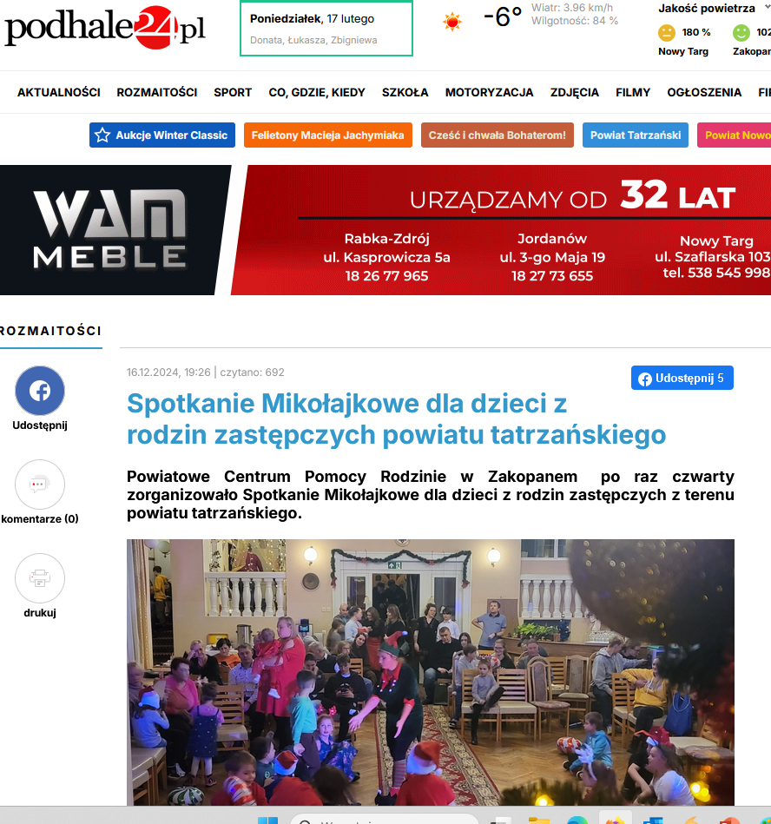
Promocja rodzicielstwa zastępczego
gadżety, ulotki
promocja w mediach
organizacja dnia otwartego
organizacja konkursów plastycznych
organizacja spotkania mikołajkowego

Slide 11
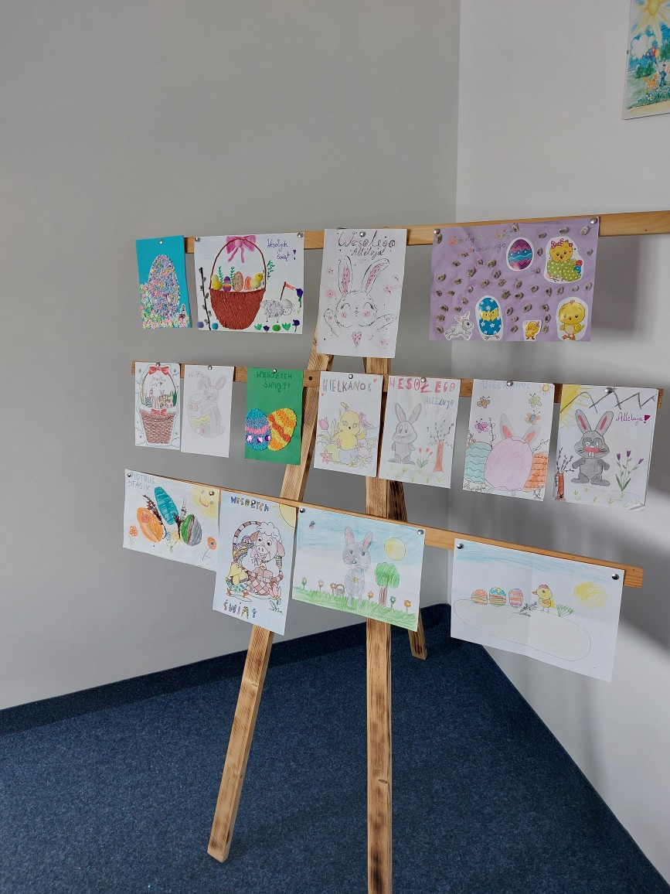
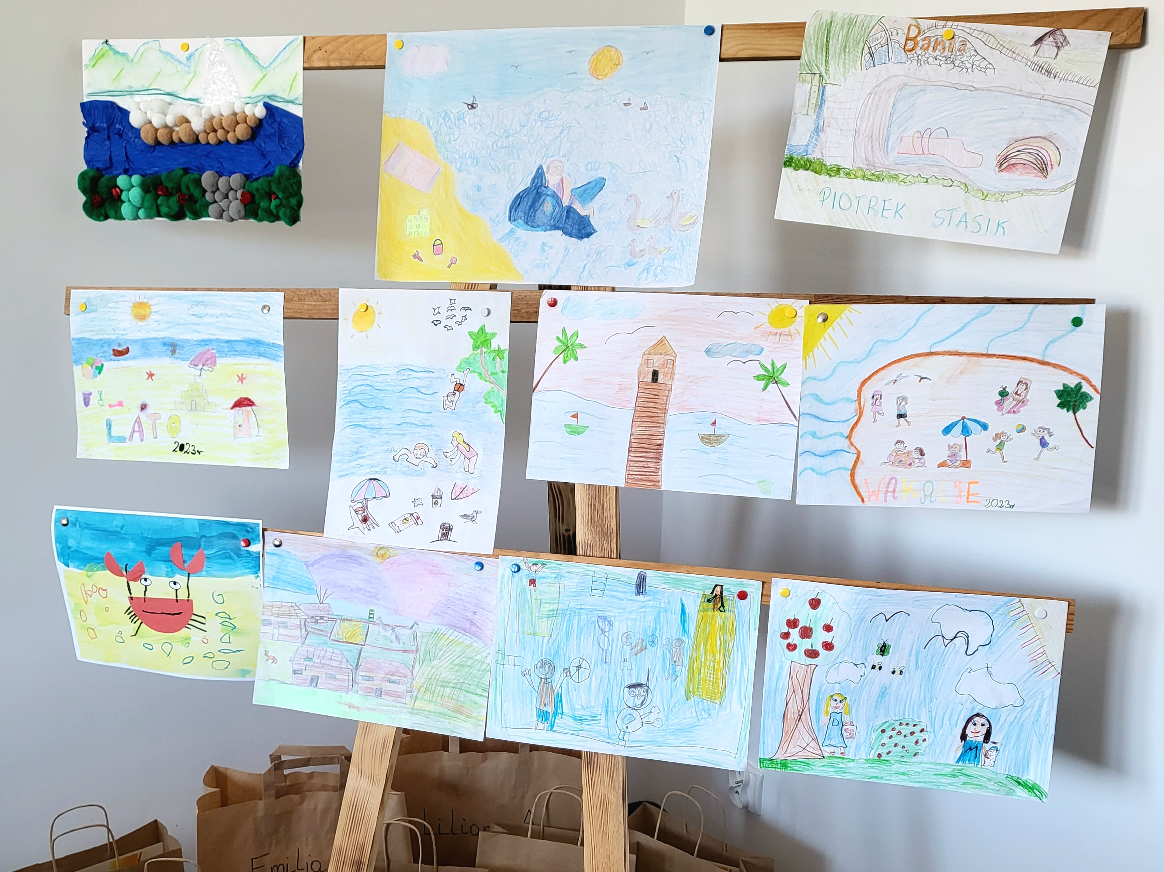
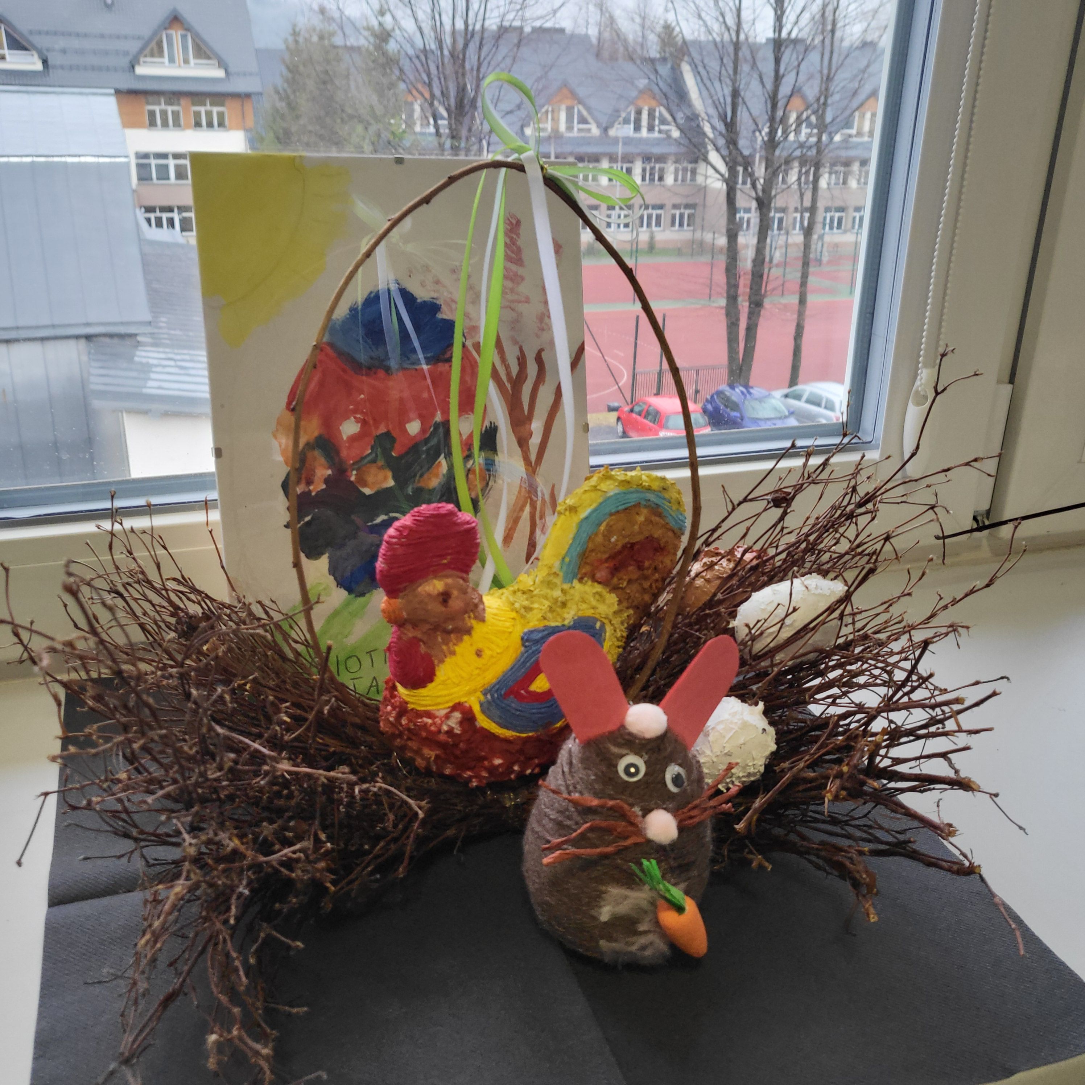
Konkursy plastyczne
Jajko Wielkanocne- 12.02.2024
Wspomnienia roku szkolnego- 21.05.2024 r
Wakacyjna Przygoda- 25.07.2024
Celem konkursu było uznanie dla funkcjonujących rodzin zastępczych oraz promocja rodzicielstwa zastępczego. Dodatkowo intencją organizatora było rozwijanie wrażliwości artystycznej małoletnich oraz kształtowanie umiejętności właściwego wyboru bezpiecznych form spędzania czasu wolnego.

Slide 12
Dzień otwarty
Dzień Otwarty odbył się w dniu 5 czerwca 2024 w siedzibie Powiatowego Centrum Pomocy Rodzinie w Zakopanem

Slide 13
Ulotki i plakaty
udostępnianie ulotek i plakatów w instytucjach współpracujących z PCPR oraz w placówkach oświatowych;
udostępnianie informacji o aktualnych wydarzeniach na stronie internetowej PCPR oraz Starostwa Powiatowego;
przekazywanie informacji o poszukiwaniach Kandydatów do parafii funkcjonujących na terenie Powiatu Tatrzańskiego;

Slide 14
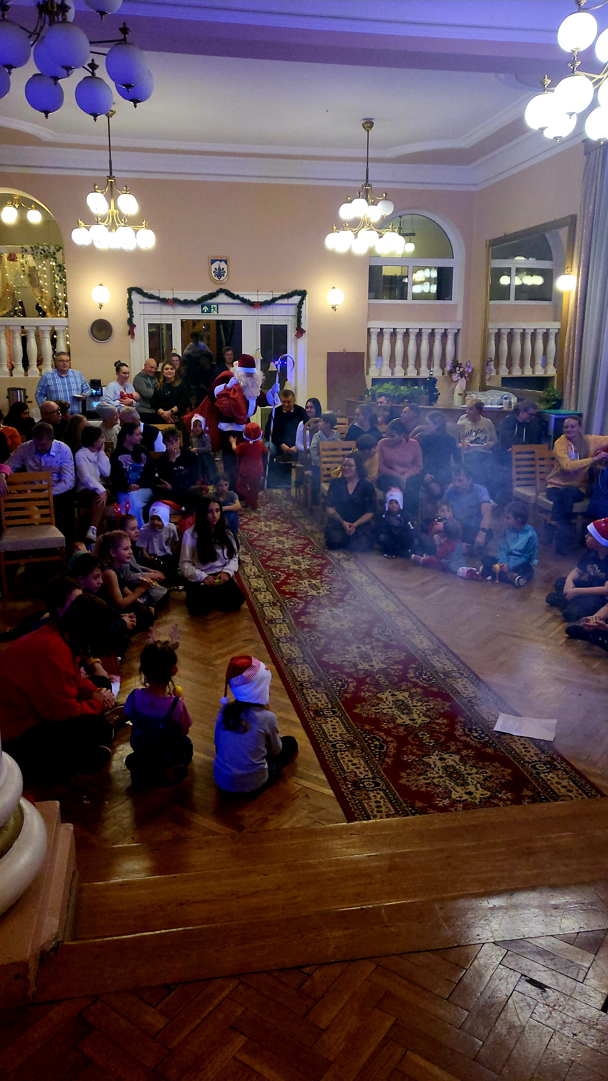
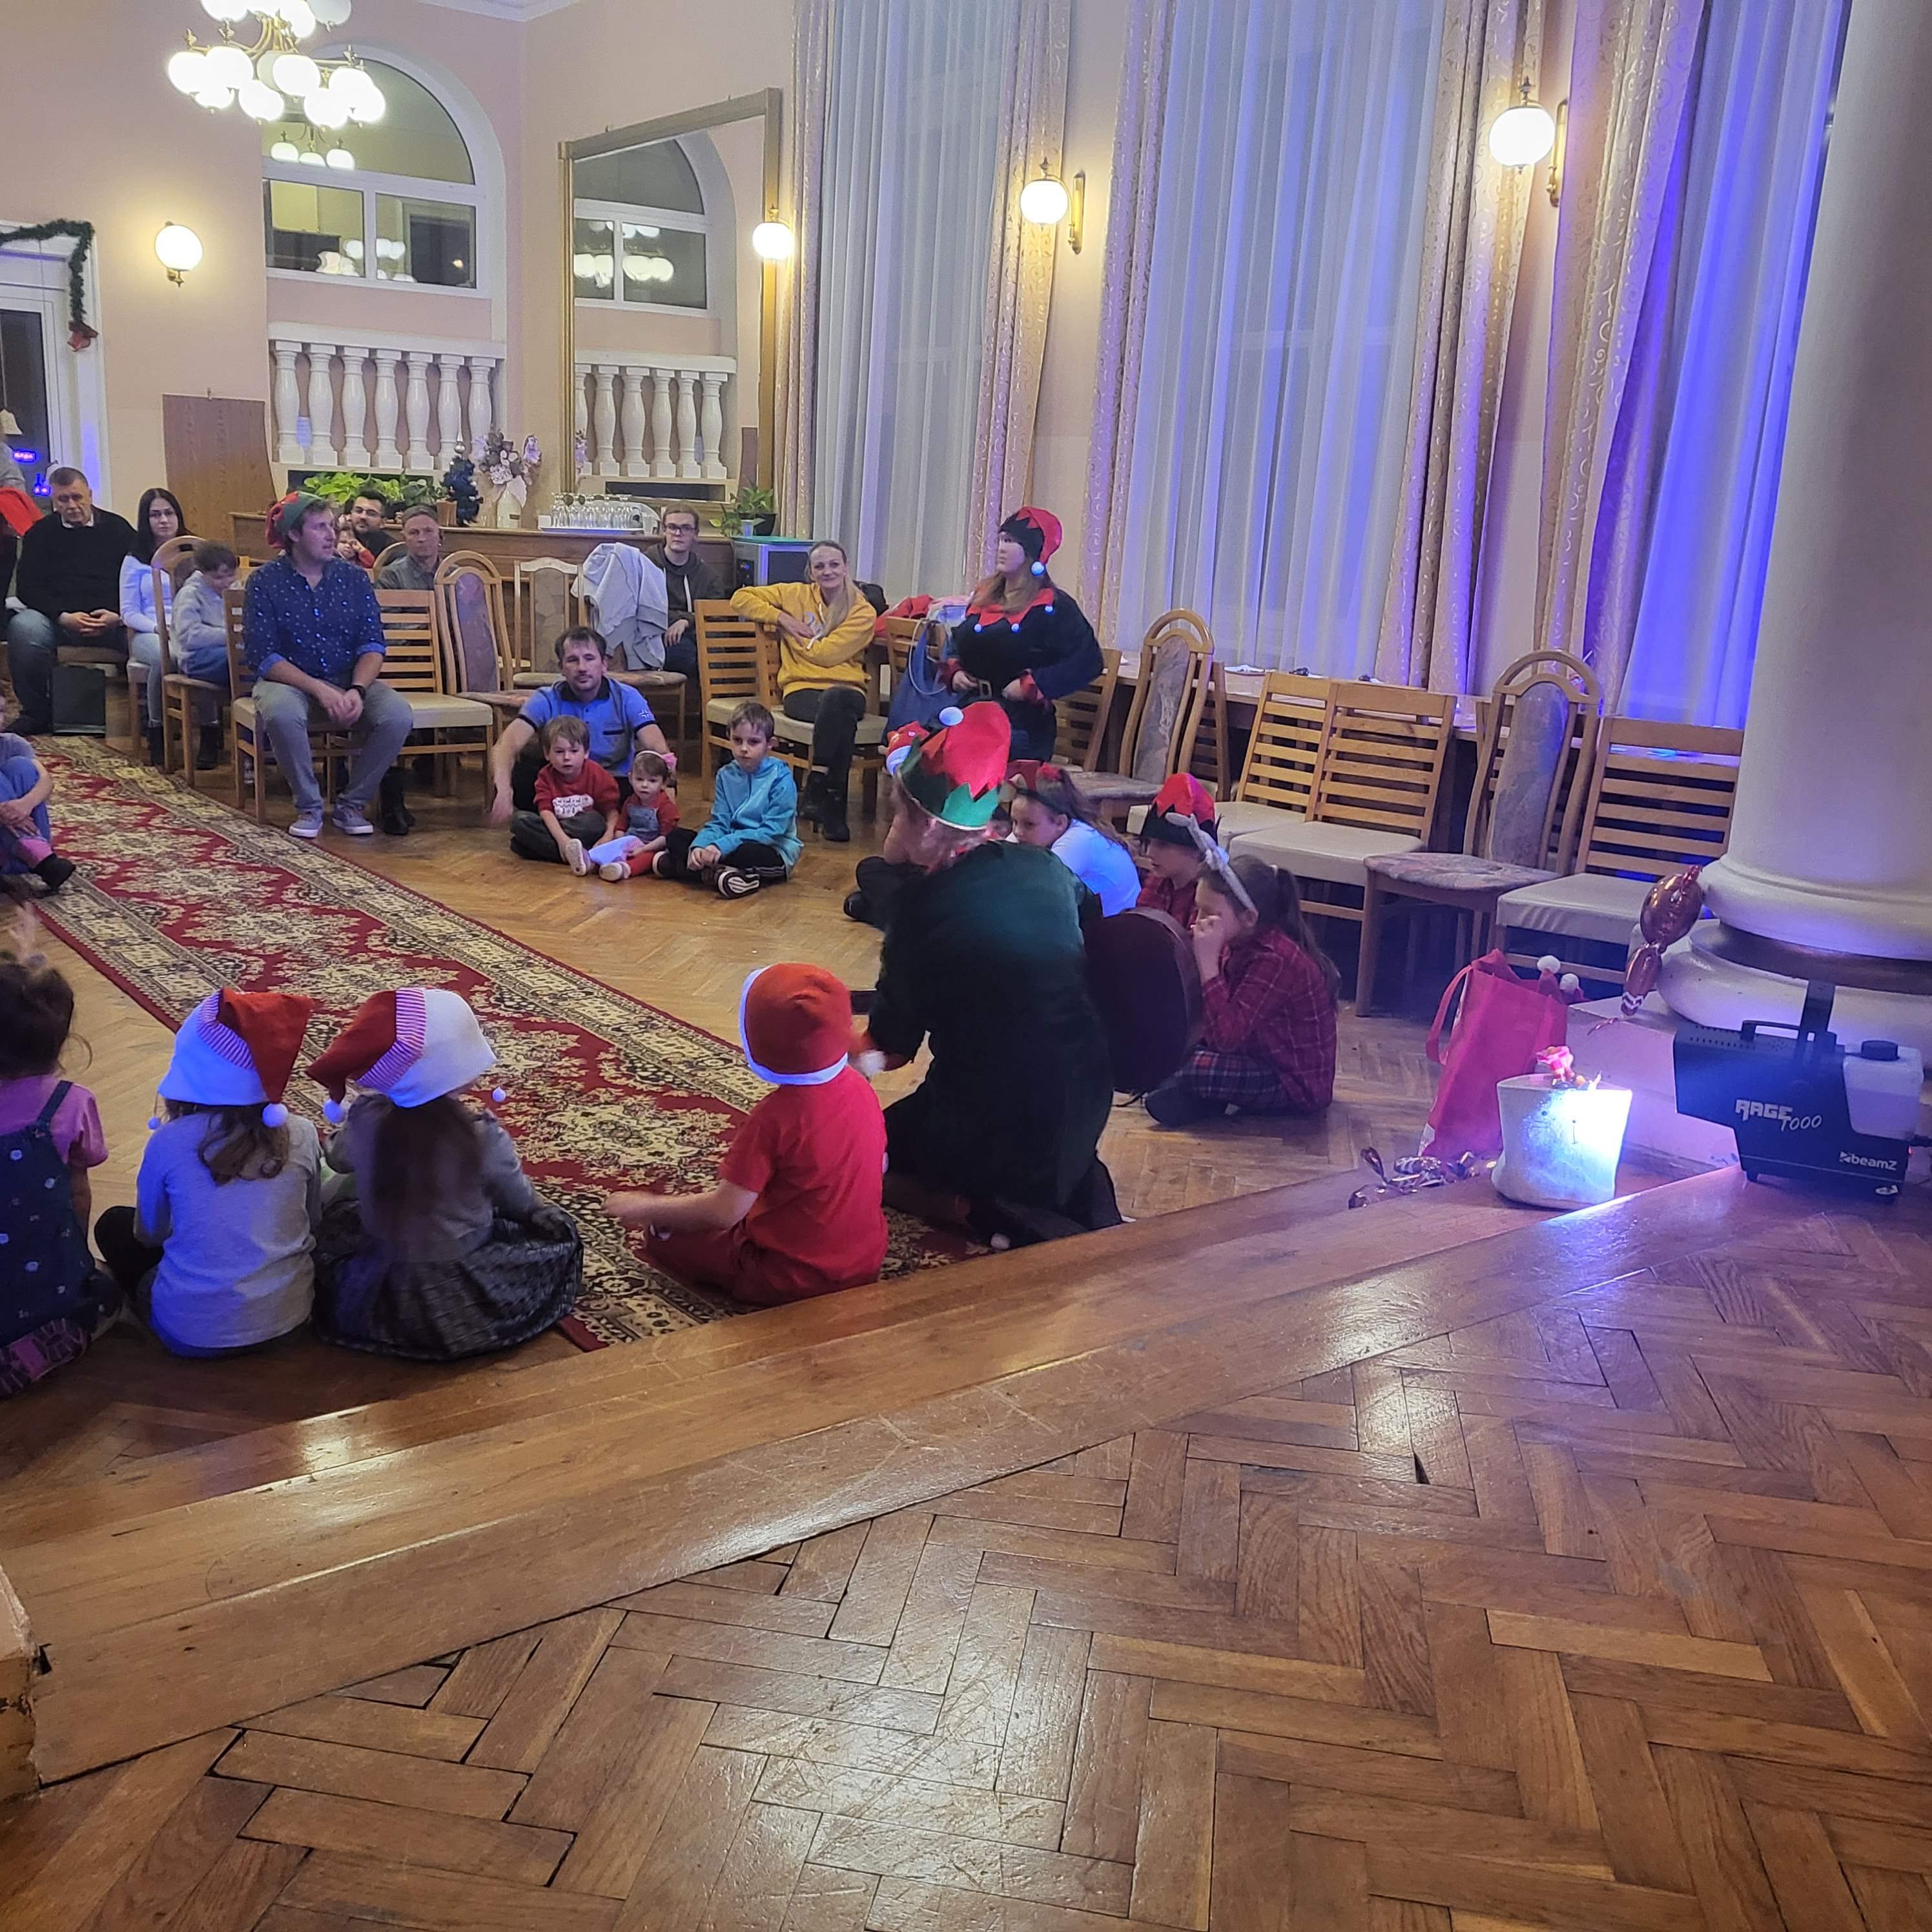
Spotkanie mikołajkowe
Powiatowe Centrum Pomocy Rodzinie w Zakopanem po raz czwarty zorganizowało Spotkanie Mikołajkowe dla dzieci z rodzin zastępczych z terenu Powiatu Tatrzańskiego. Impreza odbyła się 5 grudnia 2024. r. w DW Jasny Pałac
Podczas Spotkania Mikołajkowego uczestnicy wzięli udział w zabawach animacyjnych i świątecznych warsztatach. Tradycyjnie do dzieci przybył Święty Mikołaj, który wręczył im paczki świąteczne.

Slide 15
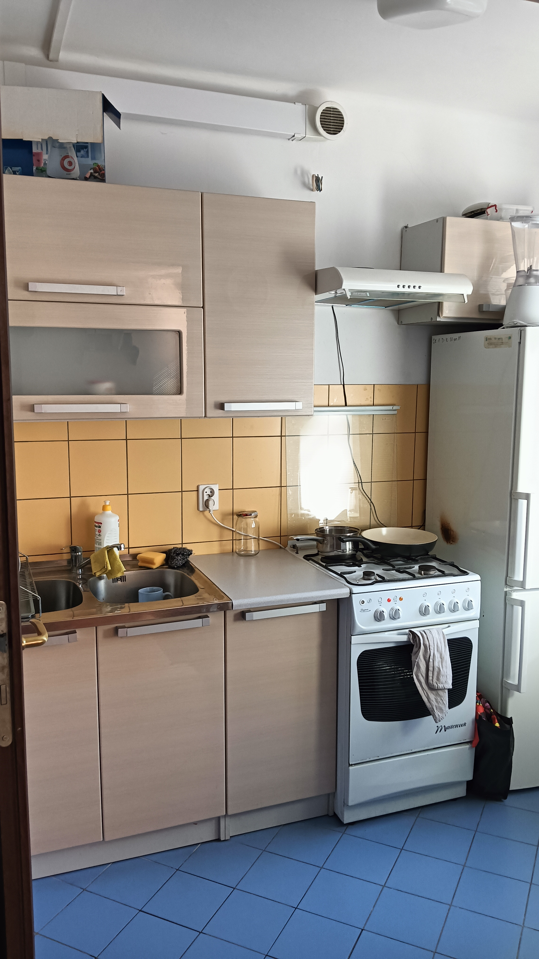
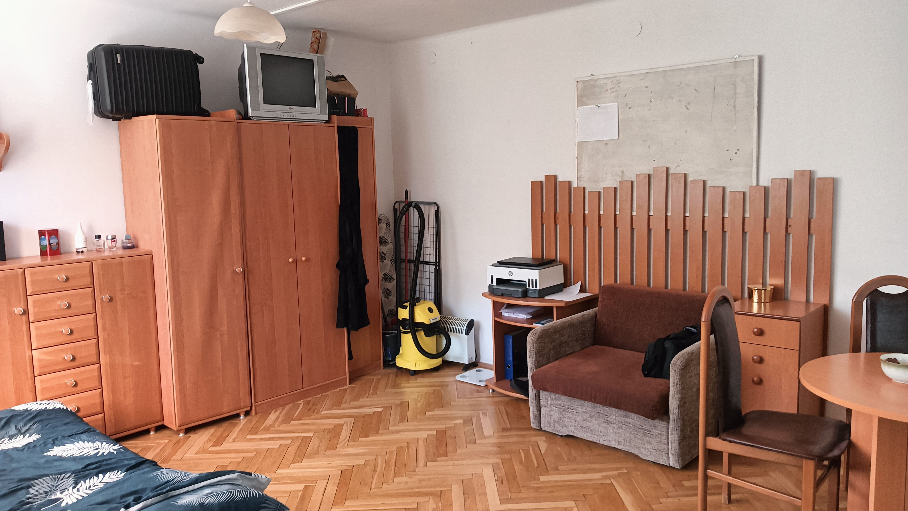
Mieszkanie usamodzielnienia
dla usamodzielniających się wychowanków pieczy zastępczej
czas pobytu do 2 lat
wspieranie zaradności i samodzielności

